Slide 1
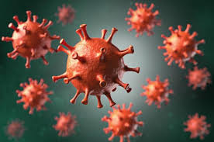
Aprimorando o Debate III: HIV/AIDS em tempos de COVID-19 Análise da situação do HIV/AIDS no Brasil
Richard Parker
Diretor-Presidente
ABIA – Associação Interdisciplinar da AIDS
Professor Visitante Sênior
IESC/UFRJ
Professor Titular Emérito de Ciências Sociomédicas e de Antropologia da Universidade de Columbia

Slide 2
Aprimorando o Debate III: Seminários de Capacitação em HIV/AIDS
Quatro seminários de capacitação realizados ao longo de 2019
Publicação dos Anais Respostas à AIDS no Brasil: Aprimorado o Debate III (http://abiaids.org.br/respostas-a-aids-no-brasil-aprimorado-o-debate-iii-anais/34071)
Realização do quinto seminário – HIV/AIDS em tempos de COVID-19, uma análise da situação em 2020 – para fechar o ciclo do projeto

Slide 4
Análise da situação
Uma ferramenta utilizada em relação a uma série de questões de saúde
Desenvolvida principalmente por instituições inter-governamentais (como a OMS e a OPAS), ministérios e secretarias da saúde, e instituições acadêmicas
Menos usada por organizações não-governamentais e outros atores da sociedade civil – mas pode ser muito útil ainda assim

Slide 5
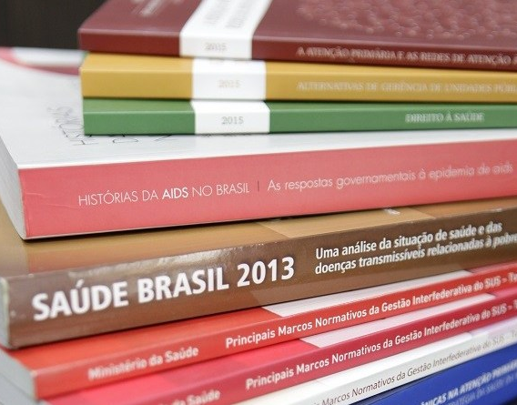
No contexto do HIV/AIDS, a ‘análise de situação’ é associada com a UNAIDS, a OMS e outras agências
‘Conheça sua epidemia, conheça sua resposta’
(‘Know your epidemic, know your response’)
HIV e AIDS também tem sido incluído como parte importante dos relatórios feitos pelo Ministério da Saúde até 2018

Slide 6
Uma metodologia qualitativa e analítica
Utiliza dados existentes
Procura indagar estes dados criticamente para fazer um tipo de raio-x da situação atual (no nosso caso, da resposta frente à epidemia no Brasil) para melhor planejar estratégias e ações

Slide 7
Objetivos típicos da ‘análise de situação’
Descrever o potencial das políticas e padrões atuais do programas de saúde pública para oferecer serviços de qualidade
Descrever a capacidade de equipes e instalações existentes de fornecer serviços de qualidade aos usuários
Descrever a qualidade real do atendimento recebido pelas pessoas que utilizam os serviços
Determinar as tendências dos programas ao longo do tempo através do uso de análises de situação repetidas
Resgatar a memória e documentar a história da resposta comunitária

Slide 8
Objetivos específicos da ‘análise da situação’ neste seminário
Fortalecer o olhar e a atuação da sociedade civil organizada e as organizações não-governamentais no enfrentamento da epidemia de HIV/AIDS no Brasil.
Reforçar a construção de uma agenda comunitária de enfrentamento da epidemia de HIV/AIDS em 2020 – o ano em que a epidemia de HIV e AIDS completa 40 anos e passa para o começo da sua quinta década, e quando também aparece uma nova pandemia, COVID-19, de proporções inéditas desde o surgimento da AIDS.
Reafirmar a importância de um conhecimento empírico e crítico sobre o estado atual da epidemia e da resposta frente a ela como questões centrais para a promoção da saúde coletiva no Brasil
Examinar as sinergias existentes entre a pandemia da AIDS (já existente durante 40 anos) e a nova pandemia de COVID-19

Slide 9
Organização do Seminário ao longo desta semana
Análise e avaliação da conjuntura política atual no que diz respeito ao enfrentamento da AIDS em temos da COVID-19
Análise histórica e reflexão crítica sobre a história da resposta frente a AIDS tanto no mundo quanto no Brasil e as lições aprendidas desta experiência para o enfrentamento da COVID-19
A atual situação de assistência e acesso ao tratamento e cuidados necessários para as pessoas vivendo com HIV e AIDS em tempos de COVID-19
O atual estado da arte na prevenção (combinada) e na promoção da saúde frente a AIDS, e as suas lições para o enfrentamento da COVID-19
O retorno do estigma e discriminação, mas também o surgimento de omissão e descaso, no final da quarta década da epidemia da AIDS, e as sinergias com estigme e discriminação em relação a COVID-19.

Slide 10
A longa história da AIDS no Brasil e no mundo…
Uma história de diversas fases, incluindo fracassos, sucessos, ufanismos, omissões e desmontes
As barreiras políticas e preconceito como política de Estado (durante os governos Sarney e Collor)
As inovações e sucessos relativos (durante os governos FHC e Lula)
O abandono de protagonismo, a adoção de modelos externos e a censura de campanhas de prevenção (no governo Dilma)
A total entrega para a re-biomedicalização da epidemia (nos governos Dilma e Temer)
O descaso e o desmonte das políticas e do programa de AIDS (no governo Bolsonaro)
O papel (sempre complexo) da sociedade civil como protagonista e força política ao longo do todo este tempo

Slide 11
A chegada recente (mas devastadora) da COVID-19
Interfaces complexas entre AIDS e COVID-19
O desastre generalizado da resposta frente à COVID-19 (no Brasil e no mundo)
A rápida militarização da resposta frente à COVID-19
A falta de clareza sobre o papel da sociedade civil no enfrentamento da COVID-19

Slide 12
Três Ferramentas Conceituais
Epidemias de significação
Determinantes políticas da saúde
Sinergia de pragas e de inovações

Slide 13
Epidemias
de significação

Slide 14
Políticas e Pandemias
Os determinantes sociais
e
os determinantes políticos
da saúde

Slide 15
Sinergia de pragas e de inovações

Slide 16
Obrigado!

